Slide 1
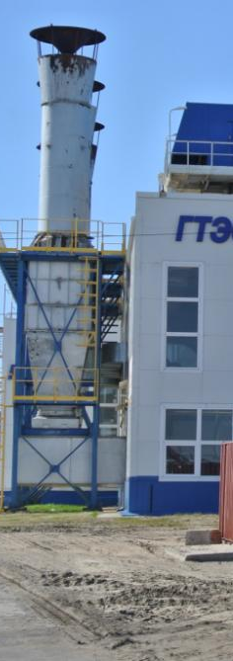









О промышленном производстве в январе – августе 2019 года
в Ненецком автономном округе
Индекс промышленного производства
янв-август 2019 в %
янв-август 2018 г.
96,7%
Производство основных видов промышленной продукции
Электроэнергия,
млн. кВт.ч
1 200
Кондитерские изделия
27,7
млн. кВт.ч
тонн
Пар и горячая вода, тыс. Гкал
500
Молоко, кроме сырого
500
тыс. Гкал
тонн
Нефть сырая, вкл. газовый конденсат
10,7
Масло сливочное
и пасты масляные
46,5
млн. тонн
тонн
Изделия хлебобулочные недлит. хранения
1200
Оленина и субпродукты замороженные
114,5
тонн
тонн
Notes:
Фото НАО24

